Slide 1
数据结构
天津大学 张敏杰

Slide 2
引言
数据结构就是在计算机上表示和操作有穷动态集合的一些基本技术。
表示一个集合（表示其中的元素元素）
操作一个集合（增，删，改，查）

Slide 3
主要内容
堆
并查集
树状数组
线段树
划分树
左偏树
Splay
树链剖分

Slide 4
二叉堆
(二叉)堆是一棵完全二叉树，满足堆的特性：父结点的键值总是大于等于(小于等于)任何一个子结点的键值，且每个结点的左子树和右子树都是一个二叉堆。(最大堆或最小堆)。
堆的使用：在解决问题的时候，我们经常需要很快的找到一些元素中具有最优属性的元素，比如数组元素中的最大最小值。如果我们只查询一次，那么遍历一边就好。倘若遍历多次，我们就要付出很大的代价，这个时候堆这种结构就能起到很好的作用。

Slide 5
二叉堆
16
3
15
13
7
8
14
11
10
9
14
11
10
9
5
6
最大堆
15
16
最小堆

Slide 6
堆的操作
堆的存储：顺序存储
堆的常见操作
查询最值
维护堆
插入新元素

Slide 7
查询最值
查询最值：根据堆的性质，我们知道堆顶元素就是具有最值属性的元素，故只需要返回堆顶元素信息即可。

Slide 8
维护堆
维护堆：当我们将最值元素从堆中删去后，堆的性质变不再满足，因此我们需要做一些调整来维护堆。
16
15
13
15
13
14
11
10
9
14
11
10
9
5
6
1
5
6
2

Slide 9
维护堆
6
15
15
13
6
13
14
11
10
9
14
11
10
9
5
3
5
4

Slide 10
维护堆
15
至此堆的维护完成。
由于每次调整一层，最坏情形下比较和交换次数为树的深度-1,故堆的维护操作复杂度为O(logN),N为堆中元素个数。
14
13
6
11
10
9
5
5

Slide 11
维护堆
int HeapDelete(int h[])
{
int x = h[1]; //最大元素，即根
//-------------重构堆---------------
int y = h[CurrSize--]; //最后一个元素
int i=1 /*当前节点*/,pi=2 /*i的孩子*/;
while(pi <= CurrSize)
{
if(pi < CurrSize && h[pi] < h[pi+1])
pi++; //若存在右孩子且右孩子较大，则pi指向右孩子
//此时pi已指向i的孩子中较大者
if(y >= h[pi]) break; //y可插入h[i]
h[i] = h[pi]; //不可插入则上移较大孩子
i = pi; pi = pi*2; //继续往下做比较
}
h[i] = y; //插入
return x; //返回删除的元素
}

Slide 12
插入元素
在原有堆的基础上，插入新的元素，同样会破坏堆的机构，所以同样需要类似的维护操作。
大顶堆的插入：先插到最后面，然后循环地与父节点比较，在这个过程中把元素一层层下移，直到找到合适的位置插入。

Slide 13
插入元素
16
16
15
13
15
13
14
11
10
9
14
20
10
9
1
2
5
6
20
5
6
11

Slide 14
插入元素
16
20
20
13
16
13
14
15
10
9
14
15
10
9
3
4（完成）
5
6
11
5
6
11

Slide 15
插入元素
void HeapInsert(int h[],int x)
{
int i;
if(CurrSize == MaxSize) { printf("No Space!"); return; }
for(i=CurrSize+1; i!=1 && x>h[i/2]; i/=2)
h[i] = h[i/2]; //父节点下移
h[i] = x; //插入
CurrSize++;
}

Slide 16
TOJ3515 Middle Number
给定一个长度为N的序列(N <= 10^5)，接下来有M(M <= 10^4)个操作：
Add a 在序列后边增加a
Mid 询问当前序列的中位数

Slide 17
TOJ3515 Middle Number
Sample Input Sample Output
1 5
6 13
1 2 13 14 15 16
5
add 5
add 3
mid
add 20
mid

Slide 18
堆的应用
A*算法
优化的dijkstra算法
……

Slide 19
并查集
并查集是一种树型的数据结构，用于处理一些不相交集合的合并和查询问题。常常在使用中以森林表示。
在实际中每个集合为一棵树，树的根结点代表该集合。
主要操作：
find(x) 查询元素属于哪一个集合
merge(x,y) 合并x和y所在的两个集合
并查集的优化
路径压缩
Rank合并
随机合并

Slide 20
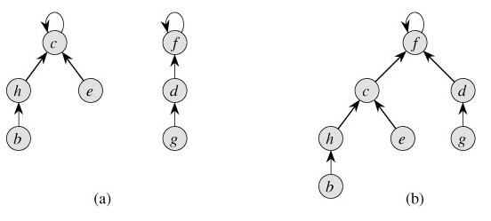
并查集

Slide 21
并查集
查询
void find(int x){
if(father[x] == x) return x;
return father[x] = find(father[x]);
}
合并
void merge(int x,int y){
int tx = find(x);
int ty = find(y);
if(tx == ty) return;
father[tx] = ty;
}

Slide 22
并查集
Rank优化
给每个集合设置一个rank值，在合并的时候讲rank小的集合合并到rank大的集合当中，通过这种做法减小树的高度。
void merger(int x, int y){
int tx = find(x);
int ty = find(y);
if(tx == ty) return ;
if(rank[tx] > rank[ty]){
father[ty] = tx;
rank[tx] += rank[ty];
}else {
father[tx] = ty;
rank[ty] += rank[tx];
}
}

Slide 23
并查集
随机合并：在合并两个集合的时候随机将一个集合合并到另一个集合中。

Slide 24
并查集的应用
计算无向图连通分量数
Kruscal最小生成树算法
用于动态规划，贪心等算法的优化
……

Slide 25
并查集的应用
有时候，需要在并查集中记录一些辅助信息。在查找和合并的时候，如何维护这些辅助信息就是一件很重要的事情。这往往也是难点所在。

Slide 26
POJ1182 食物链
题目大意：三种动物，A吃B，B吃C，C吃A，现在有N个动物，给定K句话，1 X Y 表示X和Y是同类，2 X Y 表示X吃Y，每句话满足下面三个条件之一就是假话：
i) 和前面的真话冲突
ii) X 或者 Y 比 N 大
iii)X吃X
否则就是真话。问这N句话里有多少句假话？
(N <= 50000, K <= 10^5)

Slide 27
POJ1182 食物链
Sample Input Sample Output
100 7 3
1 101 1
2 1 2
2 2 3
2 3 3
1 1 3
2 3 1
1 5 5

Slide 28
POJ1182 食物链
经典种类并查集。3个种类，我们用rank[i]表示i和i的父节点的关系，0表示同类，1表示被父节点吃，2表示吃父节点。
int Find(int x){
if(x == father[x]) return x;
int tx = Find(father[x]);
rank[x] = (rank[x] + rank[father[x]]) % 3;
father[x] = tx;
return tx;
}
void Union(int x,int y,int tx,int ty,int type){
//tx为x的父节点,ty为y的父节点type = 0表示同类,1表示x吃y,2表示y吃x
father[ty] = tx;
rank[ty] = (rank[x]-rank[y]+type+3)%3;
}

Slide 29
POJ1988 Cube Stacking
题目大意：有N个方块，编号1到N，现在有P个操作，M x y表示将含有编号为x的整体放在含有y的整体的上面，C x 表示询问在x下方有多少个方块？(N <= 30000, P <= 10^5)

Slide 30
POJ1988 Cube Stacking
Sample Input Sample Output
6 1
M 1 6 0
C 1 2
M 2 4
M 2 6
C 3
C 4

Slide 31
POJ1988 Cube Stacking
我们用rank[x] 来表示含有x的集合所含方块的个数，用dist[x]来表示x 距离 x 的父结点有多少个方块，在路径压缩的时候更新dist数组，查询的时候答案就是rank[x] – dist[x] - 1。
int Find(int x){
if(x == father[x]) return x;
int tx = Find(father[x]);
dist[x] += dist[father[x]];
father[x] = tx;
return tx;
}
void Union(int x,int y){ //将含有x的stack堆到含y的上方
int tx, ty;
tx = Find(x); ty = Find(y);
father[ty] = tx;
dist[ty] = rank[tx];
rank[tx] += rank[ty];
}

Slide 32
POJ2912 Rochambeau
题目大意：N个人玩石头剪子布的游戏，有1个人当judge，其他人分为3组(可以为空),出三种不同手势，同一组人总是出同样的手势。judge随机出手势。每一轮选择两个人玩， 现在给出M个关系，用来表示两个人玩的结果：平，赢，输。问能否确定谁是judge？如果能，最少在第几话之后就可以确定？如果输入矛盾的话输出Impossible。(N<= 500,M <= 2000)

Slide 33
POJ2912 Rochambeau
Sample Input Sample Output
3 3 Can not determine
0<1 Player 1 can be determined to be the judge after 4 lines
1<2 Impossible
2<0 Player 0 can be determined to be the judge after 0 lines
3 5
0<1
0>1
1<2
1>2
0<2
4 4
0<1
0>1
2<3
2>3
1 0

Slide 34
1417 True Liars
题目大意：一个岛上有两个部落，分别是好人和坏人。好人总是说真话，坏人总是说假话。现在有p1个好人，p2个坏人，给出N句话: x y yes/no 表示 x 说 y 是/不是 好人，问能否唯一确定这p1个好人？如果能，输出这p1个好人的ID。

Slide 35
1417 True Liars
Sample Input Sample Output
2 1 1 no
1 2 no no
2 1 no 1
3 2 1 2
1 1 yes end
2 2 yes 3
3 3 yes 4
2 2 1 5
1 2 yes 6
2 3 no end
5 4 3
1 2 yes
1 3 no
4 5 yes
5 6 yes
6 7 no
0 0 0

Slide 36
树状数组
Binary Indexed Tree(树状数组)是一种树型数据结构，用于动态维护一个序列的前缀和。由于我们在解题过程中经常需要维护一个数组的前缀和，但是，一旦数组的第i个元素改变，那么s[i],s[i+1]…都将改变。这里引入树状数组，它在修改和维护上的复杂度都是O(logn),且实现简单，故非常实用。

Slide 37
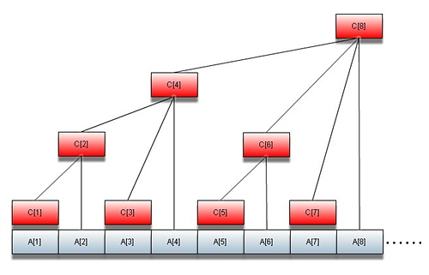
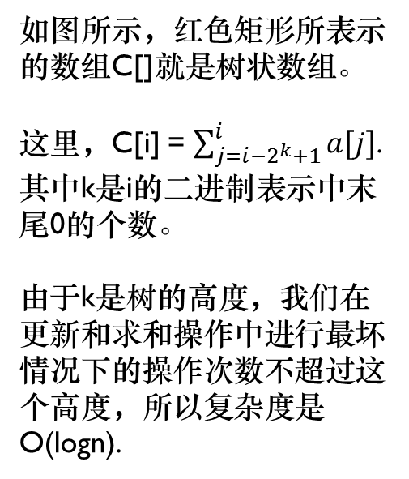
树状数组
如图所示，红色矩形所表示的数组C[]就是树状数组。
这里，C[i] = $\sum_{j=i−2^{k}+1}^{i}{a[j]}$.
其中k是i的二进制表示中末尾0的个数。
由于k是树的高度，我们在更新和求和操作中进行最坏情况下的操作次数不超过这个高度，所以复杂度是O(logn).

Slide 38
树状数组
int sum(int t){ int total=0; while(t>0){ total+=c[t]; t-=lowbit(t); } return total; }
void modify(int pos,int key){ while(pos<=n){ c[pos]+=key; pos+=lowbit(pos); } }

Slide 39
POJ1195 Momile Phones
题目大意：给定一个S*S的矩形，初始时元素均为0，有两种操作：
1 X Y A 给坐标为（X,Y）的元素加A
2 L B R T 查询矩形内所有元素(x,y)的和(L <= x <= R, B <= y <= T)
Sample Input Sample Output
0 4 3
1 1 2 3 4
2 0 0 2 2
1 1 1 2
1 1 2 -1
2 1 1 2 3

Slide 40
POJ1195 Momile Phones
简单的二维树状数组，直接按照树状数组的定义做即可。

Slide 41
POJ3321 Apple Trees
题目大意：一棵具有n个节点的树，一开始，每个节点上都有一个苹果。现在给出m组动态的操作：(C,i)是摘掉第i个节点上面的苹果(若苹果不存在，则为加上一个苹果)，(Q,i)是查询以第i个节点为根的子树有几个苹果(包括第i个节点)。

Slide 42
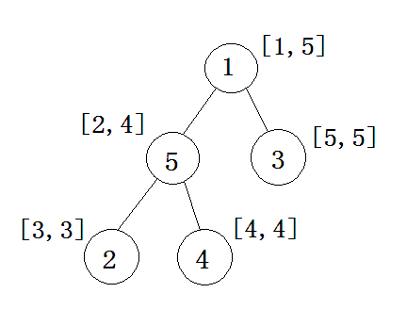
POJ3321 Apple Trees

Slide 43
线段树
线段树是解决数列维护的一种常用数据结构，基本能保证每个操作的复杂度在O(logn)级别。
线段树是一棵二叉树，每个结点表示一个区间[a.b]。
常见的线段树有两种写法，一种是”线段树”,这种写法对于一个结点[a,b]来说，如果a == b-1,则该结点为叶结点；否则，该结点的左儿子为[a,(a+b)/2],右结点为[(a+b)/2,b]；另一种写法称之为”点树”,即每个叶结点是一个点区间，对于结点[a,b]来说，左儿子为[a,(a+b)/2], 右儿子为[(a+b)/2+1,b]。

Slide 44
线段树
[1,5]
[1,3]
[4,5]
[1,2]
[3,3]
[4,4]
[5,5]
[1,1]
[2,2]

Slide 45
线段树
[1,5]
[1,3]
[3,5]
[1,2]
[2,3]
[3,4]
[4,5]

Slide 46
线段树
线段树的每个结点上往往会增加一些其他的域，在这些域中动态的维护一些题目所要求的信息，如区间最值，区间和，子段和等等。正是这一特点使得线段树具有非常大的灵活性。

Slide 47
懒操作
在更新一个区间[a,b]时，我们从根结点一直找到区间[a.b]，并且进行相关更新后，不再更新任何[a,b]的子节点，而仅仅添加一个标记，表示该区间进行过更新。这称之为懒操作。
正是由于懒操作，所以线段树才能保证关于区间的操作保持在logn的复杂度。

Slide 48
HDU1166 敌兵布阵
有N个工兵营地，每个营地有若干士兵。有3种操作：
Add i j 表示第i个营地增加j个人
Sub i j 表示第i个营地减少j个人
Query i j 表示询问第i到第j个营地的总人数

Slide 49
HDU1166 敌兵布阵
Sample Input Sample Output
1 6
10 33
1 2 3 4 5 6 7 8 9 10 59
Query 1 3
Add 3 6
Query 2 7
Sub 10 2
Add 6 3
Query 3 10
End

Slide 50
HDU1166 敌兵布阵
最基础的线段树。只更新叶子节点，然后将信息Pushup上去。
不需要用到懒操作。

Slide 51
HDU1698 Just A Hook
N个物品编号1到N，每个物品有一个权值。初始每个物品都为1，有Q个操作X Y Z表示将物品X到物品Y的权值变为Z。
问Q个操作以后N个物品的权值和。(N <= 10^5, Q <= 10^5)

Slide 52
HDU1698 Just A Hook
Sample Input Sample Output
1 Case 1: The total value of the hook is 24.
10
2
1 5 2
5 9 3

Slide 53
HDU1698 Just A Hook
这个题目属于成段更新，所以需要用到懒操作。为此，我们需要在结点中加一个标记用来表示该区间是否做过更新。如果是的话，那么当再次更新该区间的子区间时，则需要将上次更新的影响释放下去，同时消除标记，接着再做这一次的更新。

Slide 54
POJ3667 Hotel
题目大意：一个旅馆有N个客房(N <= 50000)，这N个客房一字排开。一些旅游者一批批前来登记入住，第i批人希望订到Di个连续的空房间。如果存在r满足编号r…r+Di-1的房间空着，他就会将这一批顾客安排到这些房间入住。否则就不安排。如果存在多个r，则选择最小的那个。同样，当旅客要退房时，那么他们所占用的房间就空了出来。

Slide 55
POJ3667 Hotel
这个题目需要记录一些额外的信息。对于每一个结点，需要记录该区间左边连续的空房，右边连续的空房，以及整个区间最大的连续空房。此外，还需要设置一个标记state表示该区间是否已经被占用。同样，需要懒操作。

Slide 56
POJ3667 Hotel
int query(int p, int l,int r,int val)
{
if (r - l == 0 && val == 1) return l;
if (tree[p].state != -1){
tree[R(p)].state = tree[L(p)].state = tree[p].state;
mend(p);
tree[p].state = -1;
}
int mid = (l + r)/2;
if (tree[L(p)].cval >= val) return query(L(p),l,mid,val);
else if (tree[L(p)].rval + tree[R(p)].lval >= val)
return tree[L(p)].r - tree[L(p)].rval + 1;
else if (tree[R(p)].cval >= val) return query(R(p),mid + 1,r,val);
else return 0;
}

Slide 57
void update (int p, int s, int e, int state){
int mid = (tree[p].l + tree[p].r)/2;
if (s <= tree[p].l && tree[p].r <= e){
tree[p].state = state;
tree[p].cval = tree[p].lval = tree[p].rval = (tree[p].state ? 0:len(p) );
return;
}
if (tree[p].state != -1){
tree[L(p)].state = tree[R(p)].state = tree[p].state;
mend(p);
tree[p].state = -1;
}
if (s <= mid) update(L(p),s,e,state);
if (mid < e) update(R(p),s,e,state);
tree[p].lval = tree[L(p)].lval;
tree[p].rval = tree[R(p)].rval;
tree[p].cval = max(max(tree[L(p)].cval, tree[R(p)].cval), tree[L(p)].rval + tree[R(p)].lval);
if(tree[p].lval == len(L(p)))
tree[p].lval += tree[R(p)].lval;
if (tree[p].rval == len(R(p)))
tree[p].rval += tree[L(p)].rval;
}

Slide 58
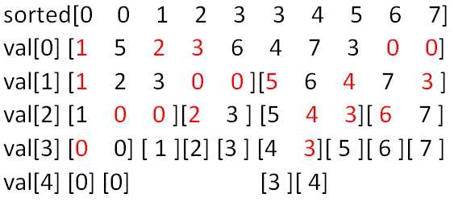
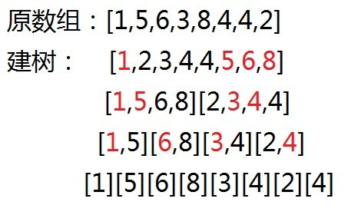
划分树
划分树主要用来解决区间第K大数问题

Slide 59
建树
void build(int l,int r,int deep)
{
if(l==r) return;
int i,same,lpos,rpos,mid;
mid=(l+r)>>1;
same=0;
for (i=l;i<=r;i++)
if (tree[deep][i]<value[mid])
same++;
same=mid-l+1-same;
lpos=l;
rpos=mid+1;
for (i=l;i<=r;i++){
if (tree[deep][i]<value[mid]){
tree[deep+1][lpos++]=tree[deep][i];
}
else if (tree[deep][i]==value[mid]&&same){
tree[deep+1][lpos++]=tree[deep][i];
same--;
}
else{
tree[deep+1][rpos++]=tree[deep][i];
}
cntLeft[deep][i]=cntLeft[deep][l-1]+lpos-l;
}
build(l,mid,deep+1);
build(mid+1,r,deep+1);
}
建树复杂度：O(nlogn)

Slide 60
查询
int query(int l,int r,int ql,int qr,int deep,int k)//区间总长l,r，查询ql至qr到第k大数
{
if (ql==qr)
return tree[deep][ql];
int mid=(l+r)>>1;
int temp=cntLeft[deep][qr]-cntLeft[deep][ql-1];
if (temp>=k){
int newl=l+cntLeft[deep][ql-1]-cntLeft[deep][l-1];
int newr=newl+temp-1;
return query(l,mid,newl,newr,deep+1,k);
}
else{
int newr=qr+cntLeft[deep][r]-cntLeft[deep][qr];
int newl=newr-(qr-ql-temp);
return query(mid+1,r,newl,newr,deep+1,k-temp);
}
}

Slide 61
POJ2104 K-th Number
裸的划分树，给定一个长度为N的序列(N <= 10^5)，M个询问(M<=5000)关于某个区间第k大数。
Sample Input Sample Output
7 3 5
1 5 2 6 3 7 4 6
2 5 3 3
4 4 1
1 7 3

Slide 62
TOJ3758 Jewel
Jimmy 要给女朋友做一串特别的项链，他每次穿一颗珠子，从左向右，且每一颗珠子大小都不同(珠子总数小于10^5)。Jimmey一边穿珠子，一边有3中不同的查询：
Query_1 s t k 查询当前珠子中位置s和位置t当中第k大的珠子
Query_2 x 查询大小为x的珠子是第几大
Query_3 k 查询当前所有珠子中第k大的珠子

Slide 63
TOJ3758 Jewel
由于是动态的插入和查询，所以我们采用离线算法，先将所有询问保存起来，待所有插入完成后建立一棵划分树。
对于查询1，直接询问即可；
对于询问2，可以二分答案；
对于查询3，也直接询问即可。

Slide 64
左偏树
我们最常用的二叉堆，是最常用的优先队列，它可以在O(logN)内实现插入和删除最小(大)值操作。但是对于合并两个有序的优先队列，二叉堆就显得力不从心了。
左偏树是一种可并堆(Mergeable Heap)，可以在O(logN)时间内完成两个堆的合并操作。

Slide 65
左偏树
定义：左偏树是一棵二叉树，它的节点除了和二叉树的节点一样具有左右子树指针( left, right )外，还有两个属性：键值和距离(dist)。键值上面已经说过，是用于比较节点的大小。距离则是如下定义的：
节点i称为外节点(external node)，当且仅当节点i的左子
树或右子树为空 ( left(i) = NULL或right(i) = NULL )；节点i的距
离(dist(i))是节点i到它的后代中，最近的外节点所经过的边数。
特别的，如果节点i本身是外节点，则它的距离为0；而空节点
的距离规定为-1 (dist(NULL) = -1)。在本文中，有时也提到一
棵左偏树的距离，这指的是该树根节点的距离。

Slide 66
左偏树的性质
[性质1] 节点的键值小于或等于它的左右子节点的键值。
即key(i)≤key(parent(i)) 这条性质又叫堆性质。符合该性质的树是堆有序的(Heap-Ordered)。有了性质1，我们可以知道左偏树的根节点是整棵树的最小节点，于是我们可以在O(1) 的时间内完成取最小节点操作。
[性质2] 节点的左子节点的距离不小于右子节点的距离。
即dist(left(i))≥dist(right(i)) 这条性质称为左偏性质。性质2是为了使我们可以以更小的代价在优先队列的其它两个基本操作（插入节点、删除最小节点）进行后维持堆性质。在后面我们就会看到它的作用。

Slide 67
左偏树
dist
2
key
1
1
2
6
3
1
1
0
1
12
6
10
18
Node:
0
0
0
0
0
0
key
dist
L | R
0
37
18
21
14
17
18
24
0
0
0
33
23
26

Slide 68
左偏树
由于性质2，我们知道一个节点的距离就是这个节点一直沿着右儿子知道遇到一个外节点所经过的边数。
故：节点的距离等于它的右子节点的距离加1。
一棵N个节点的左偏树距离最多为⎣log(N+1)⎦ -1。

Slide 69
左偏树的操作
左偏树除了堆的操作外，还包含一个合并操作，并且所有操作都离不开合并操作。我们着重讨论左偏树的合并操作。
Merge( A,B) 把A,B两棵左偏树合并，返回一棵新的左偏树C，包含A和B中的所有元素。一棵左偏树用它的根节点的指针表示。

Slide 70

左偏树的操作
在合并操作中，最简单的情况是其中一棵树为空（也就是，该树根节点指针为NULL）。这时我们只须要返回另一棵树。

Slide 71
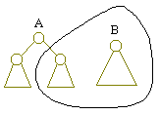
左偏树的操作
若A和B都非空，我们假设A的根节点小于等于B的根节点（否则交换A,B），把A的根节点作为新树C的根节点，剩下的事就是合并A的右子树right(A) 和B了。
right(A) ← Merge(right(A), B)

Slide 72
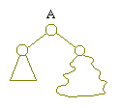
左偏树的操作
合并了right(A) 和B之后，right(A) 的距离可能会变大，当right(A) 的距离大于left(A) 的距离时，左偏树的性质2会被破坏。在这种情况下，我们只须要交换left(A) 和right(A)。
若dist(left(A)) > dist(right(A))，交换left(A) 和right(A)

Slide 73
左偏树的操作
最后，由于right(A) 的距离可能发生改变，我们必须更新A的距离：
dist(A) ← dist(right(A)) + 1
不难验证，经这样合并后的树C符合性质1和性质2，因此是一棵左偏树。至此左偏树的合并就完成了。

Slide 74
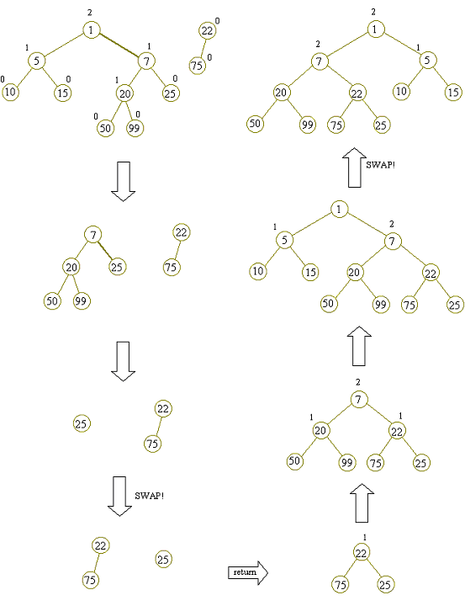
左偏树的操作
右图是一个合并过程的示例：

